Slide 1
记承天寺夜游

Slide 2
诵读课文，初步感知

Slide 3
记/承天寺/夜游
苏轼
元丰六年/十月十二日/夜，解（ jiě ）衣/欲睡，月色/入户，欣然/起行（xíng）。 念/无与/为乐者，遂（ suì ）/至承天寺/寻张怀民。怀民/亦/未寝，相与/步于中庭。庭下/如/积水空明，水中/藻荇（ xìng ）交横（ héng ），盖/竹柏（ bǎi ）影也。何夜/无月？何处/无竹柏？但/少闲人/如吾两人者耳。

Slide 4
疏通文意，积累字词

Slide 5
门
高兴的样子
元丰六年十月十二日夜，解衣欲睡，月色入户，欣然起行。
念无与为乐者，遂至承天寺寻张怀民。怀民亦未寝，相与步于中庭。
.
.
.
元丰六年十月十二日夜晚，我解开衣服，正打算睡觉，这时月光照进门里，（于是）我高兴地起来走到户外。
考虑、想到
同、和
于是，就
睡觉
共同，一起
院子里
.
.
.
.
.
.
.
.
想到没有人和我共同游乐，于是（我）来到承天寺寻找张怀民。张怀民也没有睡，（于是）我们一起在庭院中散步。

Slide 6
像
形容水的澄澈
均为水生植物
交错
大概是
庭下如积水空明，水中藻、荇交横，盖竹柏影也。
.
.
.
.
.
.
.
.
庭院中的月光，像积水般澄澈透明，仿佛有藻、荇交错其中，大概是竹子和柏树的影子吧。
只是
罢了
何夜无月？何处无竹柏？但少闲人如吾两人者耳。
.
.
哪一夜没有月光？哪里没有竹子和柏树呢？只是缺少像我们两个这样的闲人罢了。

Slide 7
积累字词
（一）古今异义
月 色 入 户 古义：门。
今义：住户、人家。
但少闲人如吾两人者耳 古义：只是，只不过。
今义：但是，表转折关系的连词。
但少闲人如吾两人者耳 古义：而已、罢了。
今义：名词，耳朵。
.
.
.

Slide 8
积累字词
（二）一词多义
念无与为乐者
未复有能与其奇者
庭下如积水空明
空谷传响
.
(和，同）
与
.
（参与，这里有欣赏、领悟之意）
.
（空灵）
空
.
（空旷的）

Slide 9
中国文学史和艺术史上最全面的伟大天才。
——季羡林《我的人生感悟》

Slide 10
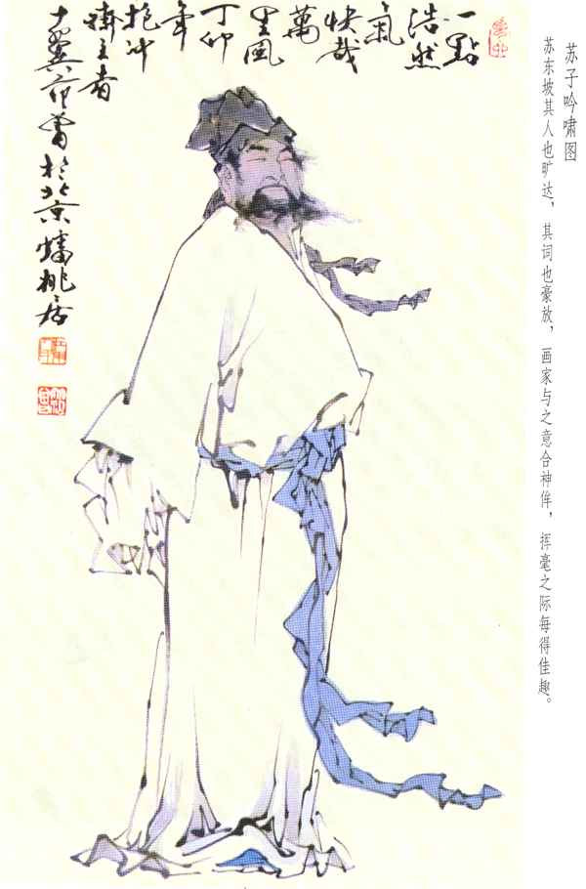

苏洵、苏辙
三苏
黄庭坚
苏黄（诗）
韩愈 柳宗元
欧阳修 苏洵
苏辙 王安石 曾巩
唐宋八大家 （散文）
苏轼
辛弃疾
苏辛（词）
黄庭坚 米芾
蔡襄
苏黄米蔡（书法）

Slide 11
熙宁二年（1069年），宋神宗任用王安石为参知政事，主持变法改革。由于苏轼与变法派的政见不合，遭受排挤。苏轼自觉在朝廷无法立足，于是申请外任。在神宗的直接干涉下，苏轼于熙宁四年（1071年）任杭州通判。之后又分别担任密州、徐州、湖州知州。
在任职上，苏轼看到了新法执行过程中的诸多流弊。像涉嫌朝廷放贷的青苗法、两浙路严苛的食盐专卖法、鼓励人告密的手实法等， 苏轼都极为反感，于是便形诸吟咏，对新法实行过程中出现的弊端进行批评和讽谏。
而在当时，王安石早于熙宁九年（1076年）二次罢相，变法事业的主导者已经从王安石变为神宗本人。当时变法已经成为皇帝亲自部署的既定国策，反对变法就是反对神宗的既定决策。

Slide 12
乌台诗案
乌台诗案，是北宋年间的一场文字狱，也是苏轼生平的第一祸事。当时的御史中丞李定、何正臣等人选取苏轼《湖州谢上表》中的语句和此前所作诗句，故意把他的诗句内涵扭曲，以其讽刺新法为名大做文章。此后没多久，苏轼就因为作诗讽刺新法、“文字毁谤君相”的罪名，被捕入狱，史称“乌台诗案”。
苏轼共坐牢103天，其中几次濒临被砍头的境地。然而万幸的是北宋时期在太祖赵匡胤年间即定下了不杀士大夫的国策，因此苏轼才躲过此劫。
所谓“乌台”，即御史台，因官署内遍植柏树，又称“柏台”。柏树上常有乌鸦栖息筑巢，乃称乌台。

Slide 13
苏轼此后的官场生涯
神宗死后，哲宗即位，高太后垂帘听政，政局发生变化，新党失势，旧党执政。苏轼被召还朝，任翰林学士等职；然而，多年的地方官生涯使他看到新法的某些良处，并在亲身在实际中实施；当旧党要废除一切新法时，他又挺身而出主张对新法“参用所长”，因而被诬为“王安石第二”，受到旧党排挤。
及至哲宗亲政后，新党再度上台，又以诗人曾依附旧党为由将年近六旬的诗人贬至岭南惠州，再贬至海南儋州。
公元1100年，徽宗即位，苏轼终于遇赦北归，次年7月客死于常州。

Slide 14
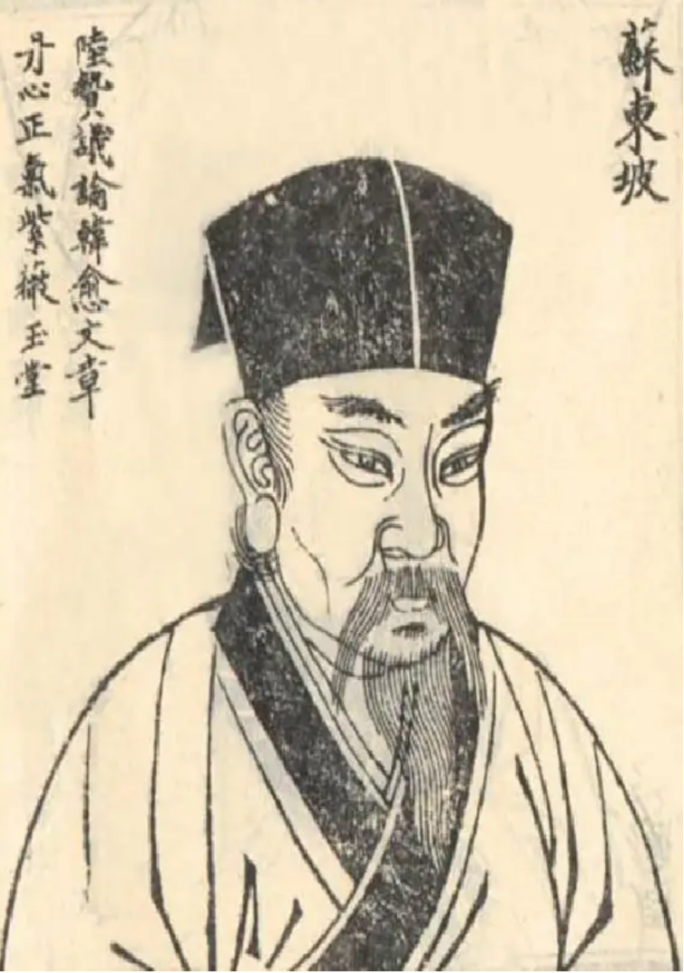
自题金山画像
苏轼
心似已灰之木，
身如不系之舟。
问余平生功业，
黄州惠州儋州。
一生漂泊、一生落寞
一生的壮志未酬

Slide 15
水调歌头
丙辰中秋，欢饮达旦，大醉，作此篇，兼怀子由。
明月几时有，把酒问青天。
不知天上宫阙，今夕是何年？
我欲乘风归去，又恐琼楼玉宇，
高处不胜寒。
起舞弄清影，何似在人间！
转朱阁，低绮户，照无眠。
不应有恨，何事长向别时圆？
人有悲欢离合，月有阴晴圆缺，
此事古难全。
但愿人长久，千里共婵娟。
洒脱、旷达

Slide 16
江城子·记梦
深情
十年生死两茫茫。不思量，自难忘。千里孤坟，无处话凄凉。纵使相逢应不识，尘满面，鬓如霜。
夜来幽梦忽还乡。小轩窗，正梳妆。 相顾无言，惟有泪千行。料得年年肠断处，明月夜，短松冈。

Slide 17
和子由渑池怀旧
人生到处知何似？应似飞鸿踏雪泥。
泥上偶然留指爪，鸿飞那复计东西。
老僧已死成新塔，坏壁无由见旧题。
往日崎岖还记否，路长人困蹇（ jiǎn ）驴嘶。

Slide 18
狱中寄子由（其一）
圣主如天万物春，小臣愚暗自亡身。
百年未满先偿债，十口无归更累人。
是处青山可埋骨，他年夜雨独伤神。
与君世世为兄弟，更结来生未了因。

Slide 19
水调歌头
丙辰中秋，欢饮达旦，大醉，作此篇，兼怀子由。
明月几时有，把酒问青天。
不知天上宫阙，今夕是何年？
我欲乘风归去，又恐琼楼玉宇，
高处不胜寒。
起舞弄清影，何似在人间！
转朱阁，低绮户，照无眠。
不应有恨，何事长向别时圆？
人有悲欢离合，月有阴晴圆缺，
此事古难全。
但愿人长久，千里共婵娟。

Slide 20
寄吴德仁兼简陈季常（节选）
东坡先生无一钱，十年家火烧凡铅。
黄金可成河可塞，只有霜鬓无由玄。
龙丘居士亦可怜，谈空说有夜不眠。
忽闻河东狮子吼，拄杖落手心茫然。

Slide 21
次荆公韵四绝（其一）
骑驴渺渺入荒陂，想见先生未病时。
劝我试求三亩宅，从公已觉十年迟。

Slide 22
定风波·南海归赠王定国侍人寓娘
王定国歌儿曰柔奴，姓宇文氏，眉目娟丽，善应对，家世住京师。定国南迁归，余问柔：“广南风土， 应是不好？”柔对曰：“此心安处，便是吾乡。”因为缀词云。
常羡人间琢玉郎，天应乞与点酥娘。尽道清歌传皓齿，风起，雪飞炎海变清凉。
万里归来颜愈少，微笑，笑时犹带岭梅香。试问岭南应不好？却道，此心安处是吾乡。

Slide 23
望江南·超然台作
春未老，风细柳斜斜。试上超然台上看，半壕春水一城花。烟雨暗千家。
寒食后，酒醒却咨嗟。休对故人思故国，且将新火试新茶。诗酒趁年华。

Slide 24
西江月·世事一场大梦
世事一场大梦，人生几度秋凉？夜来风叶已鸣廊，看取眉头鬓上。
酒贱常愁客少，月明多被云妨。中秋谁与共孤光，把盏凄然北望。

Slide 25
临江仙
夜饮东坡醒复醉，归来仿佛三更。家童鼻息已雷鸣。敲门都不应，倚杖听江声。
长恨此身非我有，何时忘却营营？夜阑风静縠（hú）纹平。小舟从此逝，江海寄余生。

Slide 26
定风波
三月七日，沙湖道中遇雨。雨具先去，同行皆狼狈，余独不觉，已而遂晴，故作此词。
莫听穿林打叶声，何妨吟啸且徐行。竹杖芒鞋轻胜马，谁怕？一蓑烟雨任平生。
料峭春风吹酒醒，微冷，山头斜照却相迎。回首向来萧瑟处，归去，也无风雨也无晴。

Slide 27
惠州一绝
罗浮山下四时春，卢橘杨梅次第新。
日啖荔枝三百颗，不辞长作岭南人。

Slide 28
苏轼承天寺里的不孤独不寂寞，从来不是绝唱。 
他的一生、一路，简直就是无数个承天寺的创造性复制版。他不是偶然地松弛，偶然地投入，偶然地信任，偶然地自足，而是一直如此！   
现代心理学所说的：独立完整的自尊体系，不过如此！  苏轼是无敌的，但，绝不仅仅是他的才华无敌，而是他安置心灵的能力无敌，他爱这个世界的方式无敌，他爱自己的智慧无敌 ……所以，他无敌，却不寂寞。  
我们也要一路修行，疗愈自我，更疗愈他人，我们就能慢慢地见了自我，见了天地，也见了众生。

Slide 29
梳理思路，赏月悟情

Slide 30
记承天寺夜游
苏轼
元丰六年十月十二日夜，解衣欲睡，月色入户，欣然起行。念无与为乐者，遂至承天寺寻张怀民。怀民亦未寝，相与步于中庭。庭下如积水空明，水中藻、荇交横，盖竹柏影也。何夜无月？何处无竹柏？但少闲人如吾两人者耳。
叙事
写景
议论抒情

Slide 31
感 知
今夜月色如何？
今夜苏公心情如何？

Slide 32
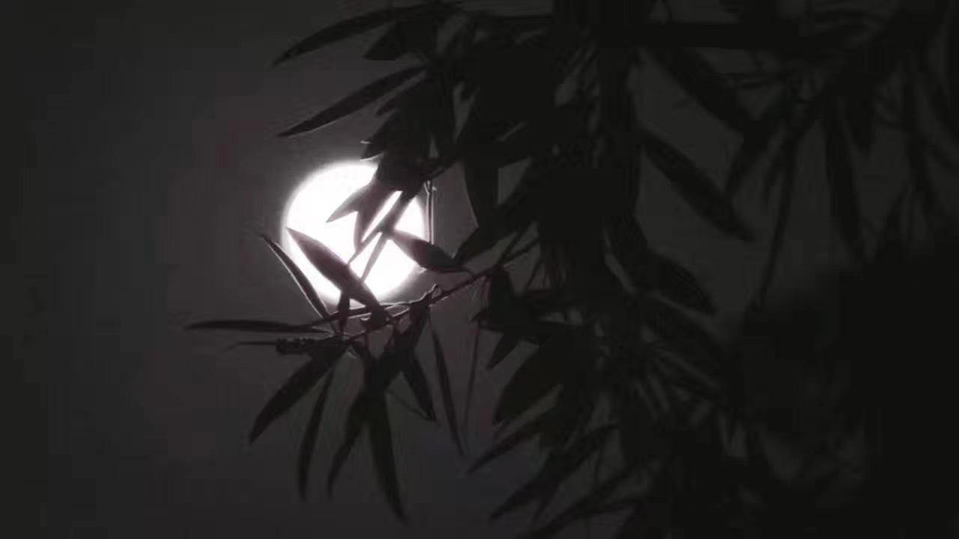
赏月景
庭下如积水空明，
水中藻、荇交横，盖竹柏影也。

Slide 33
赏月景
庭下如积水空明，水中藻、荇交横，盖竹柏影也
运用比喻，把月光比作积水，把竹柏的影子比作“水中”的藻、荇，“积水空明”写月光的澄澈清明，“藻、荇交横”写竹柏影子的清丽淡雅。点染出一个空明澄澈、疏影摇曳、似真似幻的美妙境界。

Slide 34
悟闲情
“但少闲人如吾两人者耳”，你如何理解“闲人”？

Slide 35
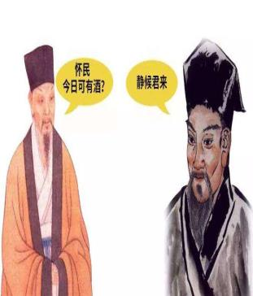
背景链接
苏轼因乌台诗案，被贬为黄州团练副使，但不得“签书公事”，做着有职无权的闲官。在这种情况下，作者近乎流放，心情忧郁；但他仍然乐观、旷达，月夜游寺正是他消释抑郁的具体行为。
张怀民，名梦得。也是被贬黄州，初时寓居承天寺。他虽屈居小官，但心胸坦然，绝不挂怀于贬谪之事，处逆境而无悲戚之容，也是位品格清高超逸的人。

Slide 36
悟闲情
“但少闲人如吾两人者耳”，你如何理解“闲人”？
“闲人”指悠闲自在之人。赏月的欣喜、漫步的悠闲跃然纸上。
“闲人”又指清闲无事，百无聊赖之人。贬谪的悲凉、人生的感慨寄寓其中。
这里既含有自嘲、自慰之意;又颇有自许的意味。表现出一种达观的生活态度。

Slide 37
回顾目标，总结课文

Slide 38
记承天寺夜游
苏轼
元丰六年十月十二日夜，解衣欲睡，月色入户，欣然起行。念无与为乐者，遂至承天寺寻张怀民。怀民亦未寝，相与步于中庭。庭下如积水空明，水中藻、荇交横，盖竹柏影也。何夜无月？何处无竹柏？但少闲人如吾两人者耳。

Slide 39
小 结
本文记叙夜游承天寺，对庭院月光进行描写，创造了一个清幽宁静的艺术境界，传达了作者内心赏月的欣喜、漫步的悠闲、贬谪的悲凉、人生的感慨、自我排遣的达观等复杂微妙的情感。

Slide 41



八年级—统编版—语文—第三单元
《记承天寺夜游》
答疑解惑

Slide 42
1.《记承天寺夜游》为作者被贬之后所作，作者此时心情应该抑郁才对，可是他却“欣然起行”，不但描绘了美丽月景，还自诩“闲人”。对于作者这种做法，你怎么看待？请结合实际谈谈你的感受。
作者此时心情虽抑郁，但作者的“欣然起行”“赏月”和自诩“闲人”，都是苦中作乐，用寓情于景来排遣抑郁，恰恰体现出苏轼的乐观积极、旷达胸襟。
这种做法是值得称赞的。正如苏轼在《晁错论》中所言:古之立大事者，不惟有超世之才，亦必有坚忍不拔之志。人不论遇到什么困难，多么抑郁，都应学会苦中作乐，找到生活的希望和乐趣，寻求生活的美丽，获得不竭的动力，创造有价值的多彩人生。

Slide 43
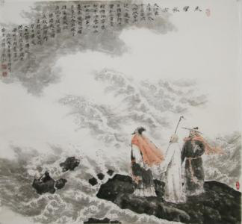
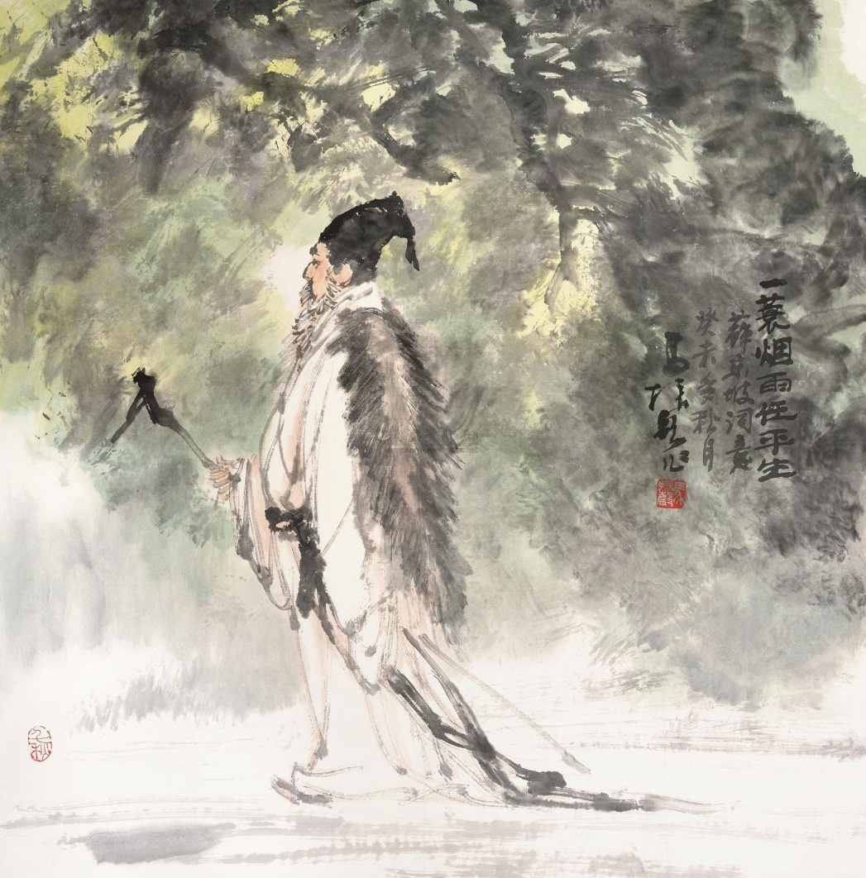
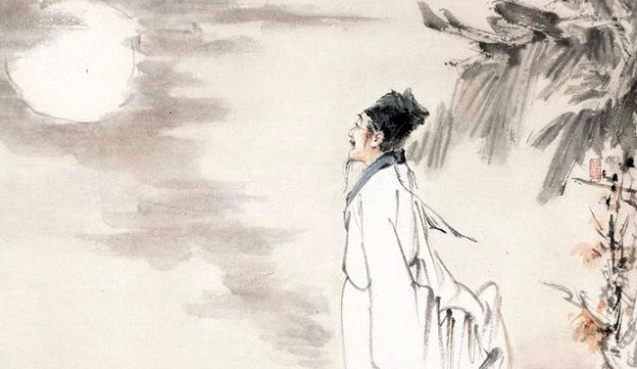
大江东去浪淘尽，
千古风流人物！
——《念奴娇﹒ 赤壁怀古》
竹杖芒鞋轻胜马，谁怕？
一蓑烟雨任平生。
——《定风波》
但愿人长久，千里共婵娟。
——《水调歌头》

Slide 44
2.学习了《答谢中书书》与《记承天寺夜游》，比较两篇短文在句式、节奏方面的不同之处，并说说它们分别带给你怎样的美感。
这两篇短文在行文风格上有很大不同。
陶弘景是南北朝时期人，作品带有骈文的特点，多用四字句构成对偶，句式整齐，节奏感较强;间用散句，参差错落，于整齐中有变化。多用寻常词汇，浅显易懂，但为了形式的整齐，选词用字颇多斟酌。给人一种亲近又美妙的感觉。
苏轼的《记承天寺夜游》，自然成文，涉笔成趣，不事雕饰，天然中见真章。文章所用散句，四言至十言均有，间用整齐句式，节奏舒缓，不求统一。读此文，带给读者一种散淡自然的感觉。

Slide 45
谢 谢 观 看

